Slide 1
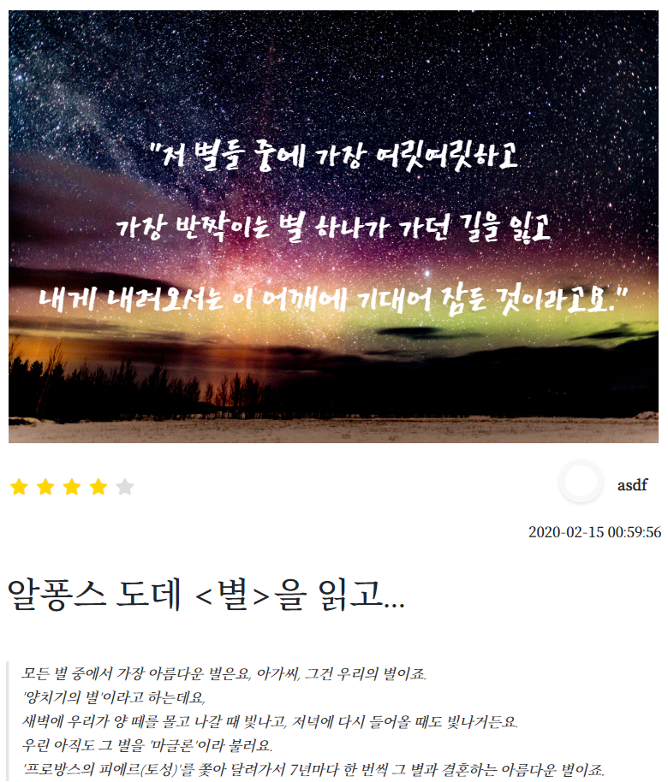
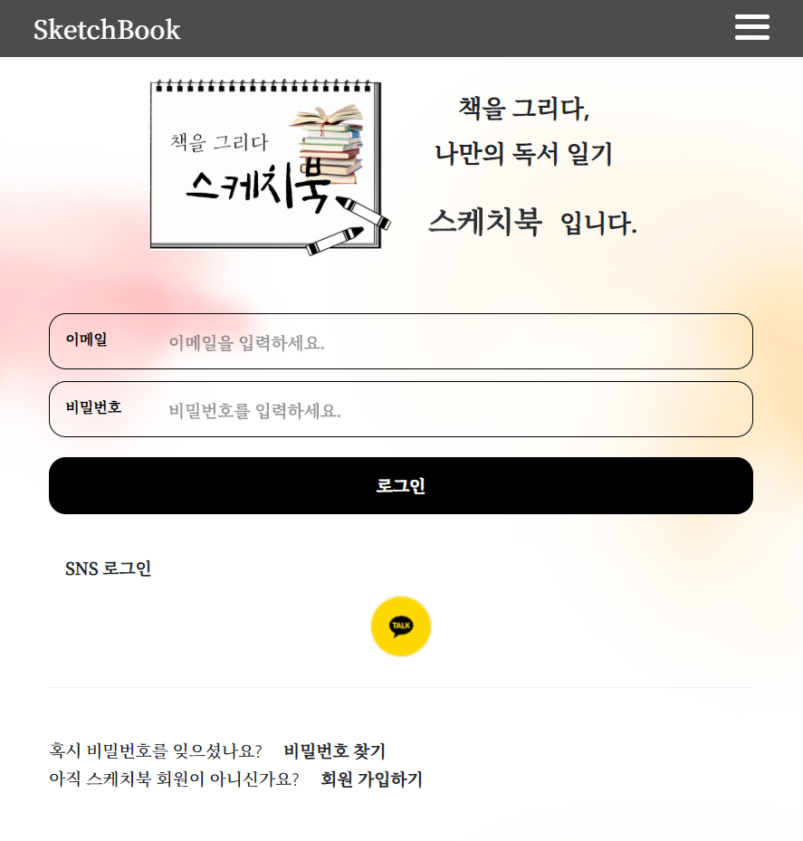
Team 9 SketchBook
책을 그리다, 스케치북
김강민 | 이은수 | 이채은 | 전수환 | 하승진
REVIEW
SketchBook
Web Mobile | SNS Curation

Slide 2




INDEX
스케치북 소개
팀 소개 및 개발 과정
설계 및 분석
화면 및 기능 시연
시사점
Notes:
목차는 스케치북 소개, 개발과정 분석 및 설계, 기능 시연, 시사점 순으로 발표하겠습니다.

Slide 3
SketchBook 스케치북 소개
Sketch What You Read!
뻔한 독후감이 아닌 색다름을 원하시는 분!
더 이상 원고지에 적는 줄거리와 느낀 점은 No!
쓰기 싫은 독후감에서 벗어나세요!
잊혀져 가는 독서 내용이 아쉬웠던 분!
읽은 책을 특별하고, 아름답게 간직할 수 있는 방법!
더 이상 ‘내가 뭘 읽었었지…?’ 헤매지 마세요!
SNS의 감성문구 만들어보고 싶으셨던 분!
기존의 일기, 책 서비스와는 차별화 된 독서 일기!
당신만의 독서 일기, 지금 만들어 보세요!

Slide 4
SketchBook 스케치북 소개
Sketch What You Read!
Main Services
직접 꾸미는 감성 폭발 책 글귀
배경과 폰트를 활용해 쉽게 꾸미는 대표 기능
쉽게 만드는 나만의 감성 독서 일기!
자유롭게 작성하는 독서 일기
직접 만든 책 글귀를 넣고 나만의 평점과
텍스트 편집기를 활용한 본문 작성 기능
01
02
릴레이 소설
기존의 댓글 형식의 릴레이 소설이 아닌
공개 | 비공개와 턴 횟수 설정까지 가능한 기능
뭐든지 다 나와~ 고급 검색
스케치북 곳곳의 검색 기능!
고객을 위한, 알짜배기 검색 기능
03
04
책을 그리다, 스케치북은?
기존의 책 홍보가 위주인 도서 웹 서비스, 줄글 작성만 가능한 게시판 형태의 일기 서비스와는 다르게
감성 가득한 ‘나만의‘ 독서 일기를 보다 편리하게 기록할 수 있는 웹 서비스 입니다.
반응형 레이아웃을 통해 모바일에서도 서비스를 이용할 수 있도록 고려하였습니다.

Slide 5











SketchBook 팀 소개 및 개발 과정
Sketch What You Read!

Slide 6















SketchBook 팀 소개 및 개발 과정
Sketch What You Read!
Back
Heidi SQL | Maria DB
로컬과 원격 DB 연동 강력
높은 호환성
스케치북
Front
Vue.js
쉽고 간편하게 활용 가능
컴포넌트 지향을 통한 UI 구조화
Reactive Data Binding
협업 Tools
Git | Jira | GitLab
Sprint 단위로 목표 설정 및
Branch 활용을 통한 효율적 관리

Slide 7
SketchBook 팀 소개 및 개발 과정
Sketch What You Read!
Week 1 | Week 2 | Week 3 | Week 4 | Week 5 | Week 6
CRUD 기능 구현
SNS 로그인
DB 모델링
Carousel, Main 화면
독서 일기 기능 추가
알림 센터
고급 검색 기능
사용자 페이지, 팔로우 기능
릴레이 소설 기능 추가
서비스 배포

Slide 8
SketchBook 팀 소개 및 개발 과정
Sketch What You Read!
Daily Schedule
Check
Jira Issues
09 : 15
개별 당일 업무 확인
Task 추가
Afternoon
Develop
13 : 00 – 17 : 30
오후 개발
Daily Morning Meeting
09 : 00
당일 개발 목표 설정
개별 업무 계획 공유
Morning
Develop
09 : 30 – 12 : 00
오전 개발
Daily
Code Review
17 : 30 – 18 : 00
개발 완료된 부분
Merge 후 개별 Pull
코드 분석 및 설명

Slide 9


SketchBook 설계 및 분석
Sketch What You Read!
Restful API
Request
DI
ResponseEntity
(DATA, state)
@Service
@RestController
MariaDB
@Repository
Handdler
Mapping
Dispatcher
@SqlSession

Slide 10
SketchBook 설계 및 분석
Sketch What You Read!
식별 관계 1:N
DB Modeling
비식별 관계 1:N
Follow
Book
Bookmark
Relayreply
Review
User
Relayheart
Relaynovel
Reply
Heart
Relaywriter
Notification

Slide 11
SketchBook 설계 및 분석
Sketch What You Read!
Layer Class 관계도
wired
Business Layer
Presentation Layer
bookService
bookDAO
bookController
bookmarkService
bookmarkDAO
bookmarkController
reviewService
reviewDAO
reviewController
notificationService
notificationDAO
notificationController
followService
followDAO
followController
userService
userController
userDAO
jwtService
searchController
searchDAO
searchService
relayController
relayDAO
relayService

Slide 12
SketchBook 설계 및 분석 – 기능 명세표
Sketch What You Read!
순번 | 분류 | 기능 | 중요도
F01 | 회원 관리 | SMTP (simple mail transfer protocal) 를 이용한 이메일 인증
F02 |  | 카카오 간편 로그인 | 상
F03 |  | JWT (json web token) 을 이용한 로그인 보안 | 중
F04 |  | 유저 프로필 화면과 tab을 이용한 피드, 북마크, 릴레이 소설 조회 | 상
F05 |  | 프로필 수정 | 중
F06 |  | 알림 기능 (좋아요, 읽기, 릴레이 소설) | 하
F07 |  | 읽기 (Follow) | 상
F08 | 독서 활동 | 사용자 UI/UX를 고려한 대표 문구 작성 (프리뷰) | 상
F09 |  | 텍스트 에디터를 이용한 본문 글 작성 (프리뷰) | 상
F10 |  | 좋아요, 북마크 | 중
F11 |  | 네이버 API를 이용한 책 검색 | 중
F12 |  | 댓글 기능과 댓글 허용 스위치 | 하
F13 |  | 메인 피드 페이지 | 상
중
상
중
상
중
하
상
상
상
중
중
하
상

Slide 13
SketchBook 설계 및 분석 – 기능 명세표
Sketch What You Read!
순번 | 분류 | 기능 | 중요도
F14 | 종합 검색 | 아코디언탭을 이용한 실시간 고급 검색 | 상
F15 |  | 검색 키워드 하이라이트 적용 | 중
F16 |  | 검색 결과 페이지 네이션 | 중
F17 | 릴레이 소설 | 소설 검색 기능 | 중
F18 |  | 작성 권한 여부 및 릴레이 횟수 제한 설정 | 중
F19 |  | 릴레이 가능 여부 아이콘 표시
F20 |  | 작성 권한 제한 시 작성 권한을 허용하는 사용자 초대 기능 | 상
F22 |  | 릴레이 작성시 미리 보기 제공 및 자연스러운 이어 쓰기 | 상
F23 |  | 프로필 사진을 통한 사용자 구분 | 중
F24 |  | 댓글, 좋아요 기능 | 하
상
중
중
중
중
하
상
상
중
하

Slide 14





SketchBook 화면 및 기능 시연
우리 첫 화면
100% 참여
김강민 팀장
이은수 팀원
이채은 팀원
전수환 팀원
하승진 팀원
발표일 2020 -03-03

Slide 15
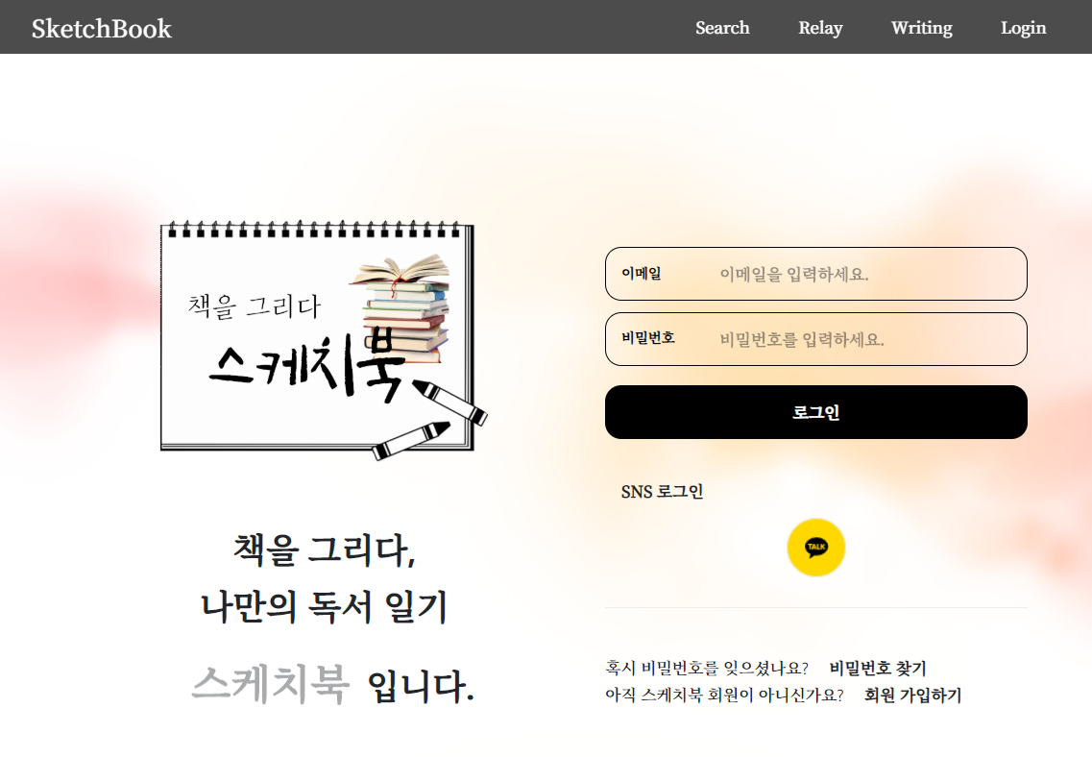
Team 9 SketchBook
Sketch What You Read!
https://sketchbook/user/login
F02

Slide 16
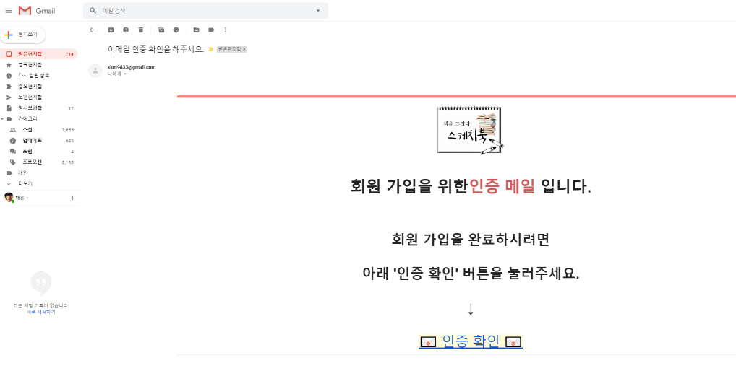
Team 9 SketchBook
Sketch What You Read!
https://sketchbook/user/join
F01

Slide 17
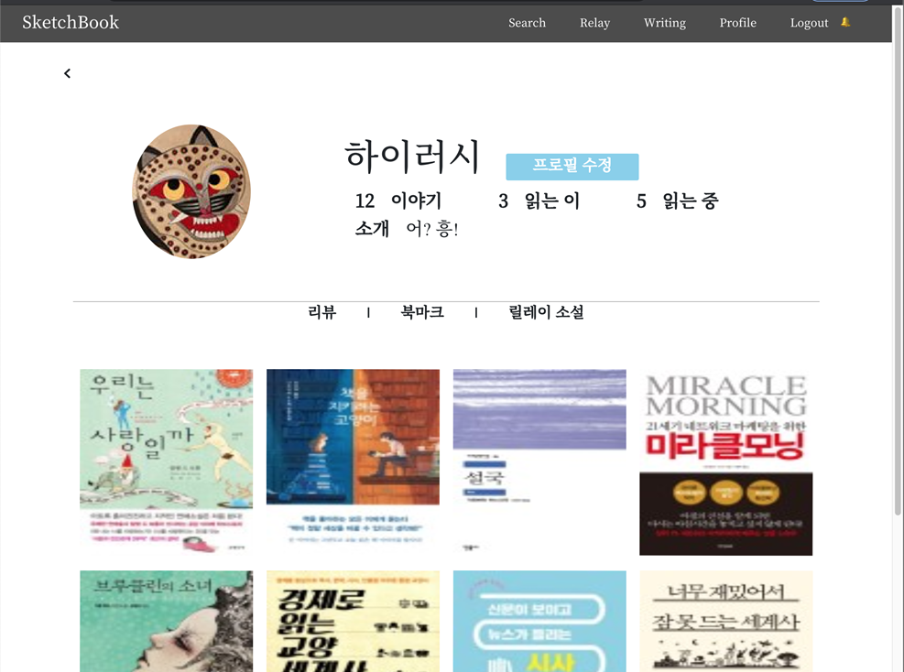
Team 9 SketchBook
Sketch What You Read!
https://sketchbook/user/profile
F04
F01

Slide 18
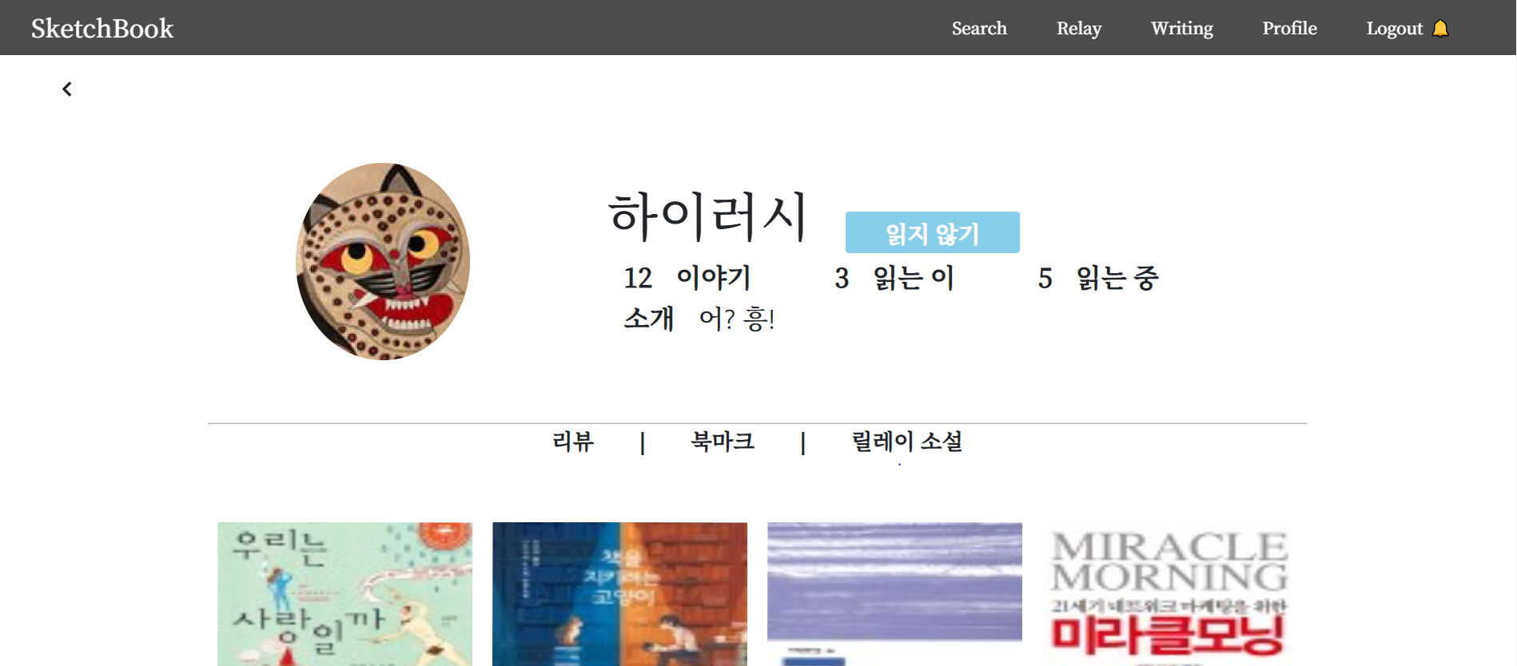
Team 9 SketchBook
Sketch What You Read!
https://sketchbook/user/profile
F04
F07

Slide 19
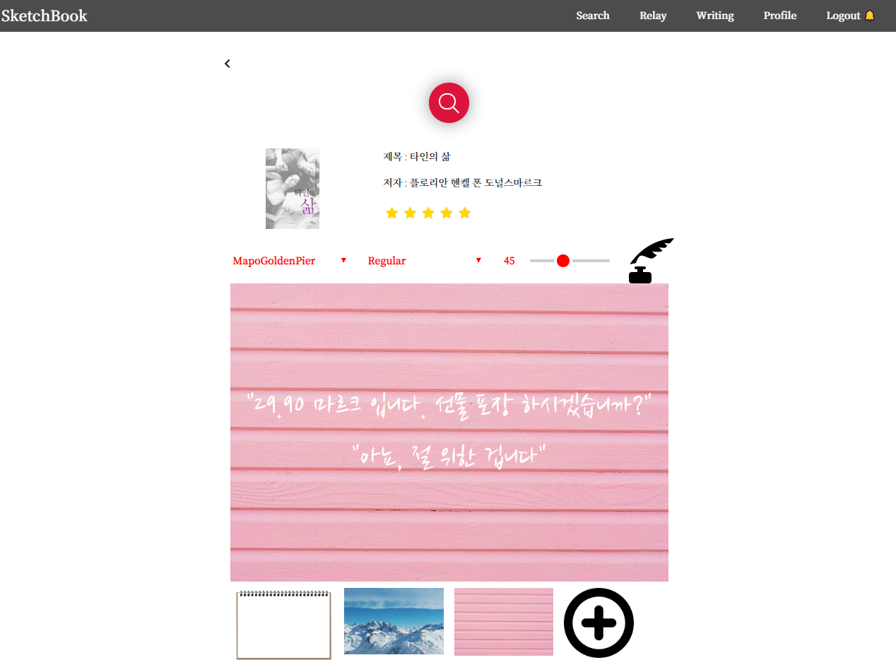
Team 9 SketchBook
Sketch What You Read!
https://sketchbook/reviewcreate
F11
F08

Slide 20
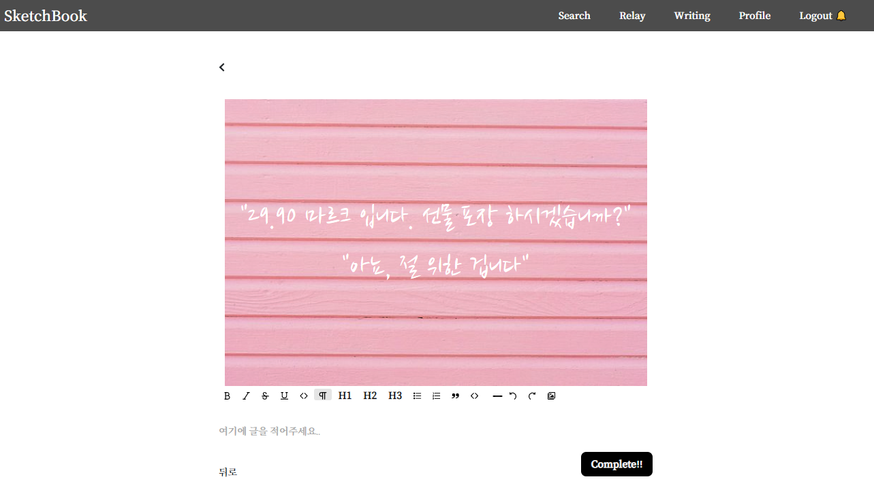
Team 9 SketchBook
Sketch What You Read!
https://sketchbook/reviewcreate
F09

Slide 21
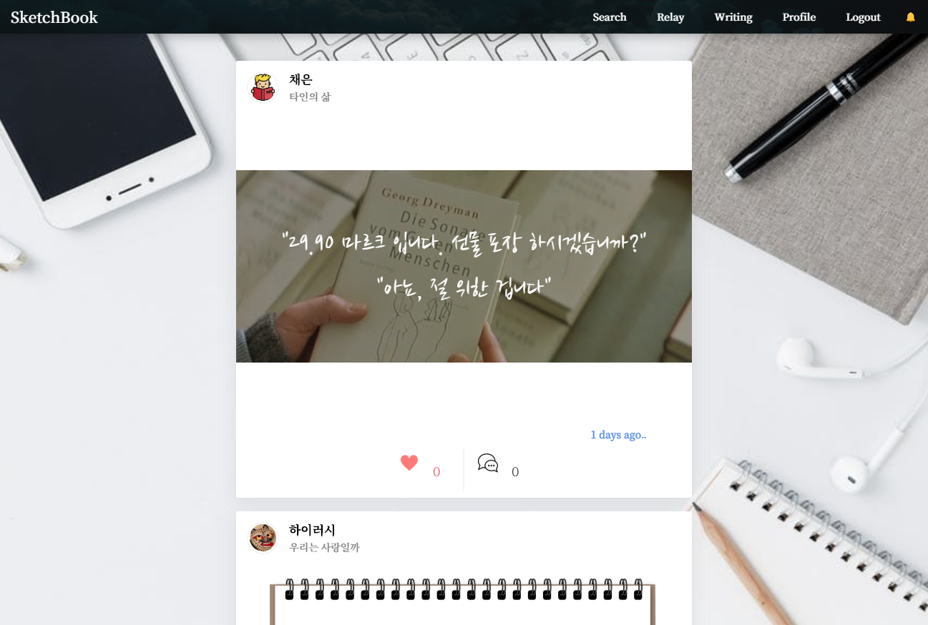
Team 9 SketchBook
Sketch What You Read!
https://sketchbook/main
F13

Slide 22
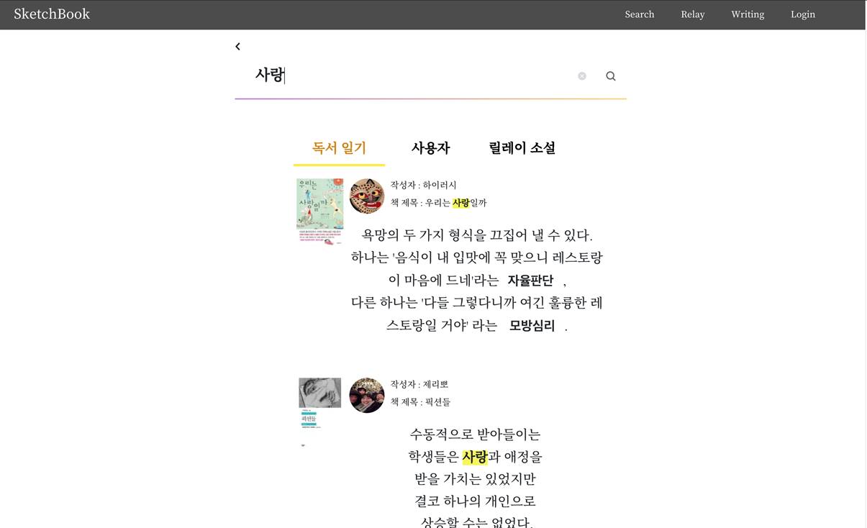
Team 9 SketchBook
Sketch What You Read!
https://sketchbook/search
F15
F15

Slide 23
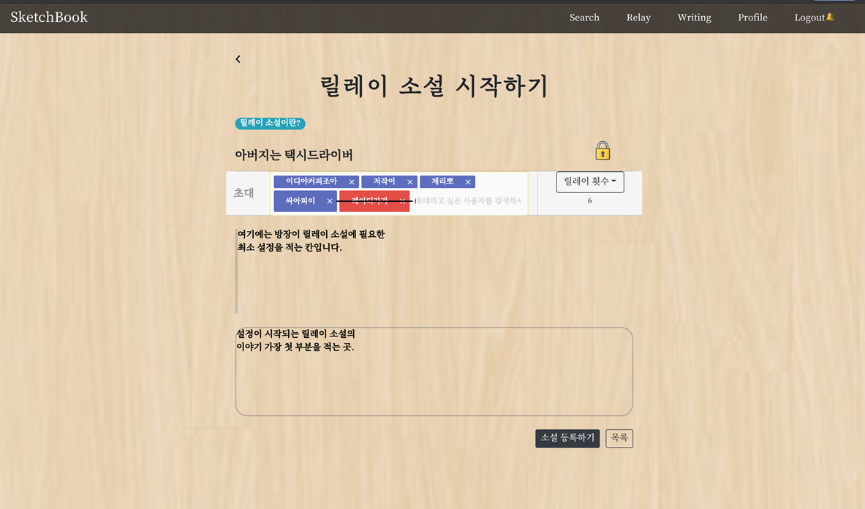
Team 9 SketchBook
Sketch What You Read!
https://sketchbook/relaycreate
F20
F15

Slide 24
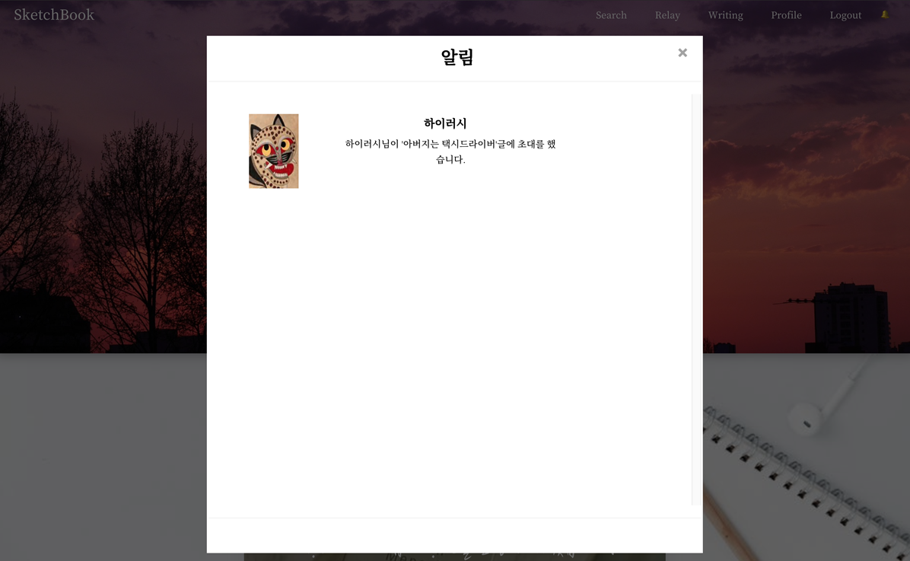
Team 9 SketchBook
Sketch What You Read!
https://sketchbook/relaycreate
F06
F15

Slide 25
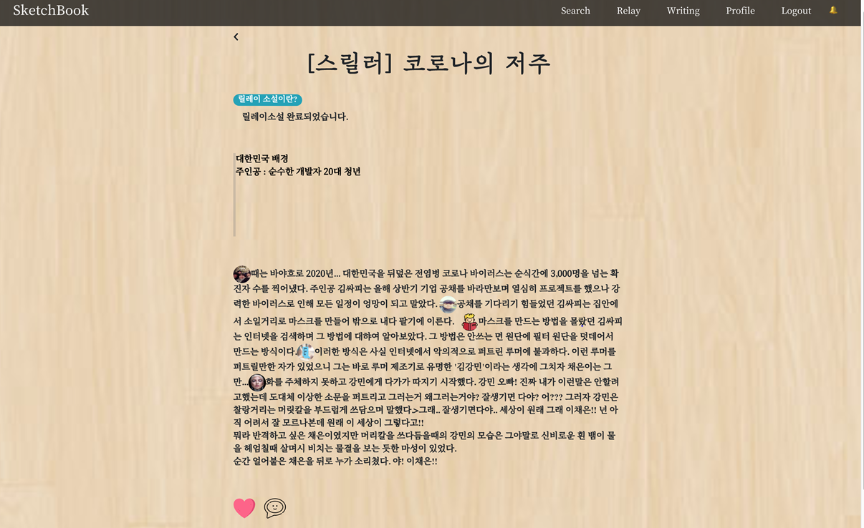
Team 9 SketchBook
Sketch What You Read!
https://sketchbook/relaydetail
F22, F23
F15

Slide 26
Team 9 SketchBook
Sketch What You Read!
공통 Project를 하며 배운 점
[What We Learned By Our Project]
계획의 중요성
협업의 중요성
시간 분배 중요성
구체적인 목표 설정,
와이어 프레임 필수
Git Flow에 대한 이해 필요,
소통, 역할분담 매우 중요
명세에 주어진
기본 기능을 확실하게 한 후,
부가기능 구현하기
‘같이 이야기를 해도
각자 머릿속은 다르다’
‘시작이 빨라도 에러는
언제나 찾아올 수 있다.
‘신뢰, 인내, 소통＇
첫 목표 대비 실제 구현율 70%

Slide 27
04 Q & A
공통 PROJECT
책을 그리다, 스케치북
Team 9
팀장 김강민
팀원 이은수
팀원 이채은
팀원 전수환
팀원 하승진
Thanks to
삼성청년SW아카데미
최광호 교수님
권순찬, 김창윤 실습 코치님
행복한 구미_1반
여러분 모두 수고했어요!
감사합니다.
Q & A

